Slide 1
CHOKIPEDIA
쵸키피디아 : 골룸족장 전용 백과사전

Slide 2
0. 시스템 설계
나만의 백과사전 ‘초키피디아‘의 설계

Slide 3
1. 안드로이드 개념
구글링으로 얻은 안드로이드 프로그래밍 개념 총정리

Slide 4
안드로이드 프로젝트 구조
Image
Content

Slide 5
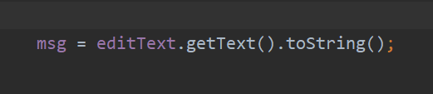
EditText
getText()함수는 Editable 인터페이스 타입을 리턴함.
String 형태로 이용하고자 할 경우에는 toString()함수를 호출하여 String형으로 변환해야 함.

Slide 6
DP와 SP의 차이
DP(Density-Independent Pixels)
UI 레이아웃을 정의할 때 레이아웃 치수나 위치 지정하기 위해 사용하는 단위
언제나 일관성 있는 텍스트 크기를 원할 때는 텍스트에도 dp를 사용하기도 함
SP(Scale-Independent Pixels)
UI 레이아웃 정의할 때 텍스트의 크기 지정하기 위해 사용하는 단위
안드로이드 시스템 전체에서 보여지는 텍스트 크기 선택하여 설정할 수 있는데, SP는 해당 설정에 영향을 받음

Slide 7
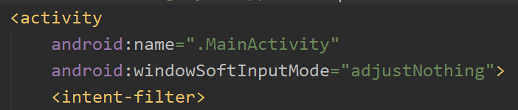
키보드가 화면을 밀어내는 경우
androidManifest.xml 파일에서
android:windowSoftInputMode를 “adjustNothing”으로 설정하면
레이아웃에 영향을 주지 않고 키보드가 레이아웃 위로 올라오게 됨

Slide 8
키보드 활성화 시 화면 스크롤
contents

Slide 9
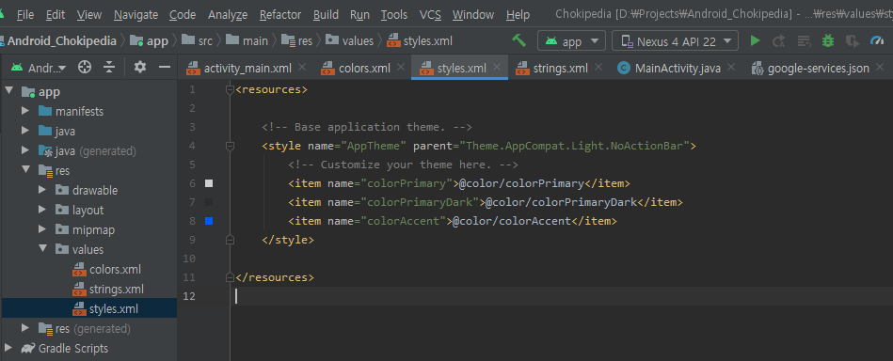
타이틀 바 없애는 방법
app\src\main\res\values\styles.xml
초기값인 “Them.AppCompat.Light.DarkActionBar”에서 위와 같이 “~.NoActionBar”로 수정

Slide 10
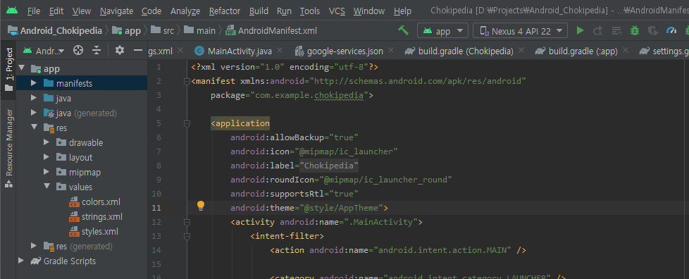
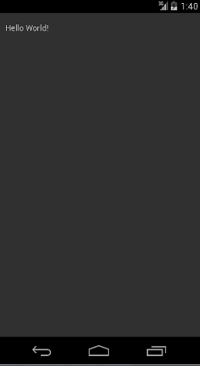
타이틀 바 없애는 방법 2
app\src\main\AndroidManifest.xml
Image
Android:theme=“@android:style/Theme.NoTitleBar” 를 대신 쓰면 오른쪽 이미지처럼 변함 ->

Slide 11
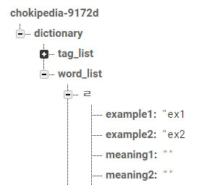

Firebase 연동
데이터베이스 객체를 getInstance() 메소드를 통해 불러온다.
참조할 레퍼런스 dictionary의 자식인 word_list에 접근
addRef는 word_list를 가리키고 있음
s_word가 ‘ㄹ‘ 이라면 오른쪽 자료와 같이 ‘ㄹ‘ 이라는 이름을 가진 자식이 생성됨
ㄹ의 자식에 meaning1, meaning2, example1 등의 키를 생성, setValue 메소드를 통해 값 저장
firebase database 구조

Slide 12
커스텀 다이얼로그창
contents

Slide 13
EditText 테두리 색상 없애기
contents

Slide 14
Toast 메시지 활용하기
contents

Slide 15
키보드 활성화 시 화면 스크롤
contents

Slide 16
키보드 활성화 시 화면 스크롤
contents

Slide 17
키보드 활성화 시 화면 스크롤
contents

Slide 18
키보드 활성화 시 화면 스크롤
contents

Slide 19
2. 시스템 구조
코드로 보는 쵸키피디아 시스템 구조

Slide 20
파일 목록
메인 틀
기본 페이지
태그별 페이지
복습 페이지
MainActivity.java
activity_main.xml
Frag1Basic.java
frag1_basic.xml
Frag2Tag.java
frag2_tag.xml
Frag3Review.java
frag3_review.xml
Frag1Add.java
frag1_add.xml

Slide 21
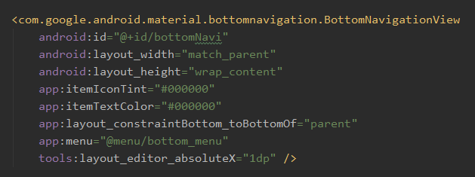
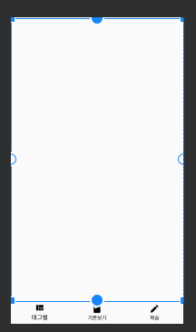
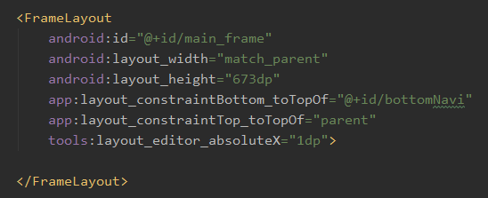
activity_main.xml
- BottomNavigationView 로 하단 메뉴를 만든다.
- id = bottomNavi
bottom_menu.xml을 통해 메뉴 정의
- FrameLayout으로 화면 영역을 생성한다.
- id = main_frame
main 화면 구조

Slide 22
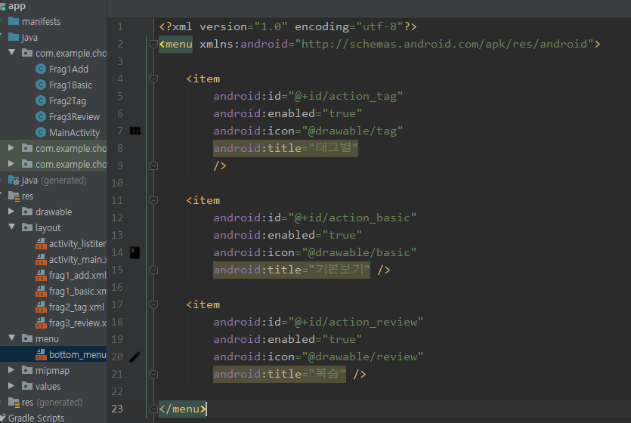
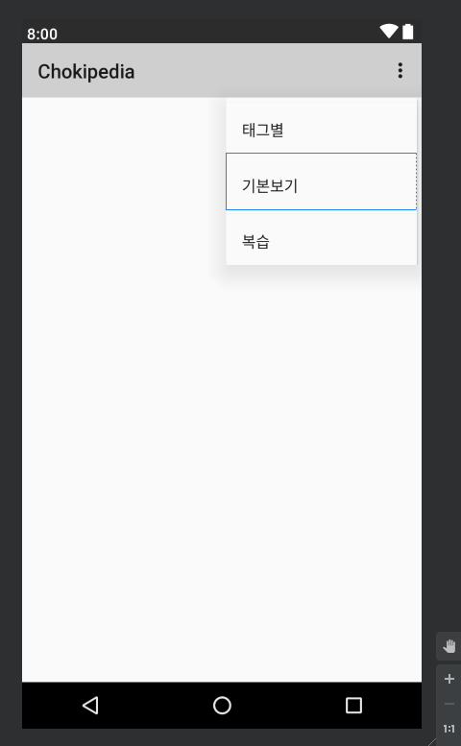
bottom_menu.xml
미리보기에서는 위와 같이 뜸
BottomNavigationView에 들어갈 메뉴 정의

Slide 23
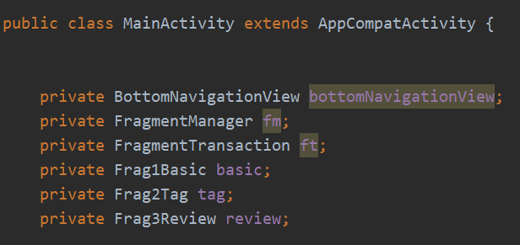
MainActivity.java
* 필요한 객체들
- 하단 메뉴 -> BottomNavigationView
- frame 작업 -> FragmentManager
- frame 교체 -> FragmentTransaction
+ frame 내에 표시할 화면들 : Frag1Basic, Frag2Tag, Frag3Review

Slide 24
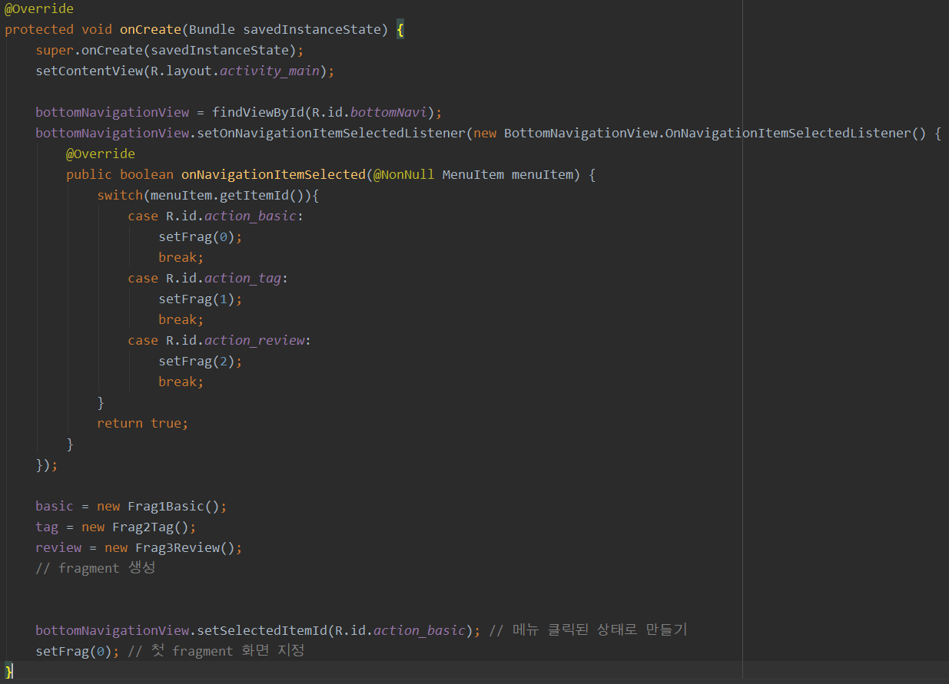
MainActivity.java
bottom_menu.xml에서 정의한 메뉴 아이템들을 기준으로
setFrag(int) 함수를 통해 fragment 교체 수행

Slide 25
MainActivity.java
Fragment들을 생성한 후,
어플을 실행시켰을 때 바로 뜨는 초기 Fragment를 지정해주어야 함

Slide 26
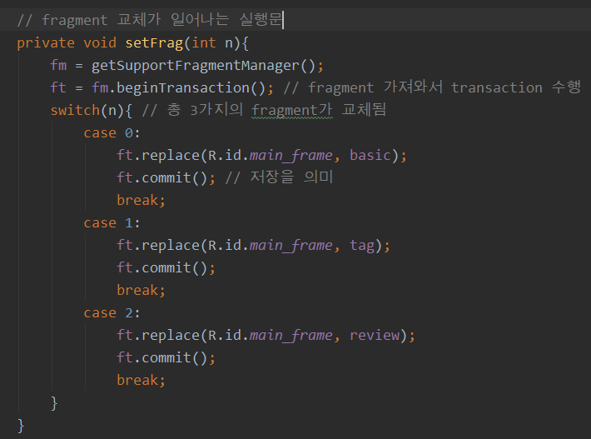
MainActivity.java
BottomNavigationView의 메뉴를 클릭했을 때 실행되는 setFrag(int) 함수
FragmentTransaction 객체의 replace 메소드를 이용하여 fragment 교체를 수행

Slide 27
Frag1Basic.java
File directory
Image
Content

Slide 28
frag1_basic.xml
File directory
Image
Content

Slide 29
Frag1Add.java
File directory
Image
Content

Slide 30
frag1_add.xml
File directory
Image
Content

Slide 31
Frag2Tag.java
File directory
Image
Content

Slide 32
frag2_tag.xml
File directory
Image
Content

Slide 33
Frag3Review.java
File directory
Image
Content

Slide 34
frag3_review.xml
File directory
Image
Content

Slide 35
3. 에러 해결 방법
안드로이드 에러 해결 방법 총정리

Slide 36
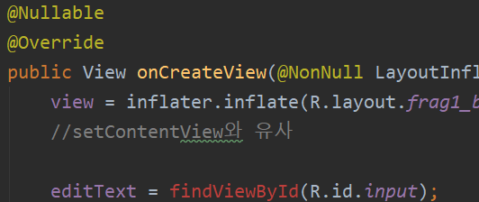
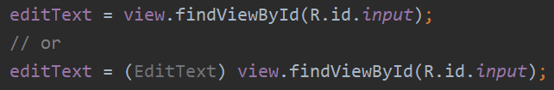
findViewById 오류 - Fragment
Inflation 이전의 View에 컴포넌트를 부르는 함수를 호출하기 때문에 널 포인터 오류가 남.
getView() 이용하거나,
View객체를 이용

Slide 37
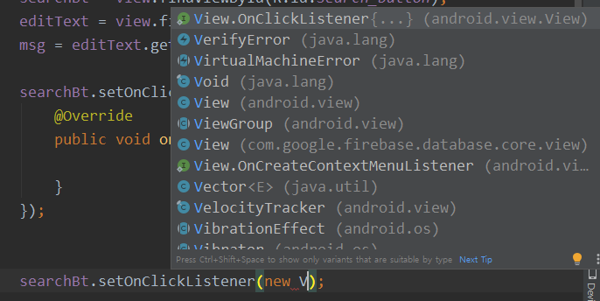
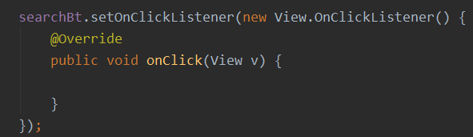
setOnClickListener 자동생성?
‘searchBt.setOnClickListener(new V’ 까지 치면 View.OnClickListener가 뜰 것임.
Enter를 누르면 자동으로 함수 구조가 완성됨.

Slide 38
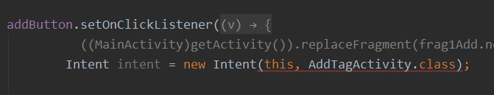
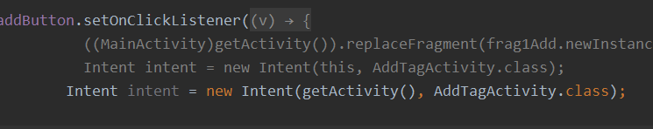
Fragment에서 Activity 불러오기
Activity에서 Activity를 불러올 때는 위와 같이 코드를 작성하면 되지만,
Fragment에서 Activity를 불러올 때는 ‘this’를 사용하지 못함.
this 대신에 getActivity()를 사용하면 오류가 해결됨.

